Slide 1

ГБУЗ ПК «Ординская ЦРБ» приглашает на работу
-врача-рентгенолога
-врача-терапевта
-врача-офтальмолога
617500 Пермский край с. Орда ул. 1 Мая д.6, к. т. 83425820132,83425820803, эл. почта: orda_crb@mail.ru

Slide 2
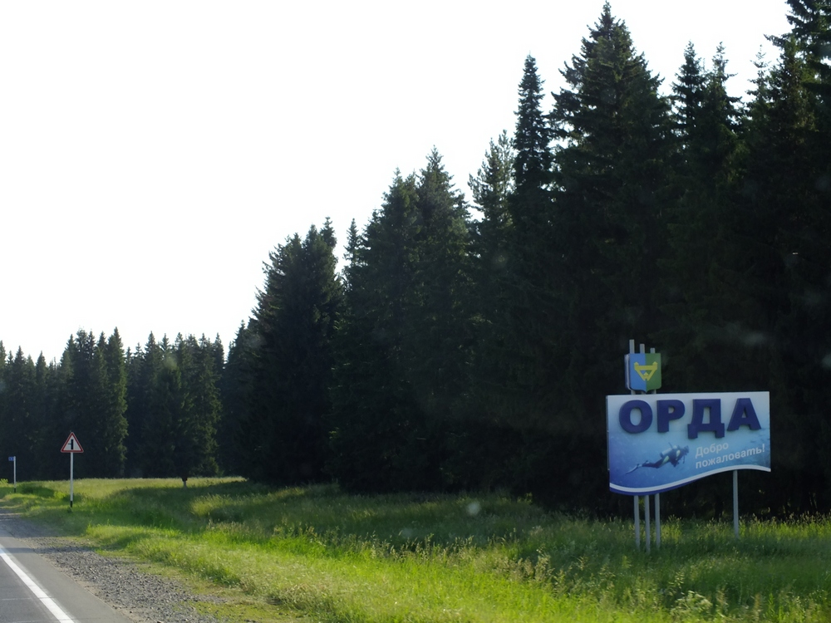
Ординский муниципальный округ район является
муниципальным образованием Пермского края
и занимает площадь 1419,9 кв. км. Округ
находится в 114 километрах от центра
Пермского края и расположен в юго-восточной
части региона.
В Ординском округе 45 населённых пунктов
в составе 5 сельских поселений.
Население –14069 человек. Национальный
состав: русские — 80,5 %, татары — 16,9 %,
коми-пермяки — 0,7 % и
представители других
национальностей.

Slide 3
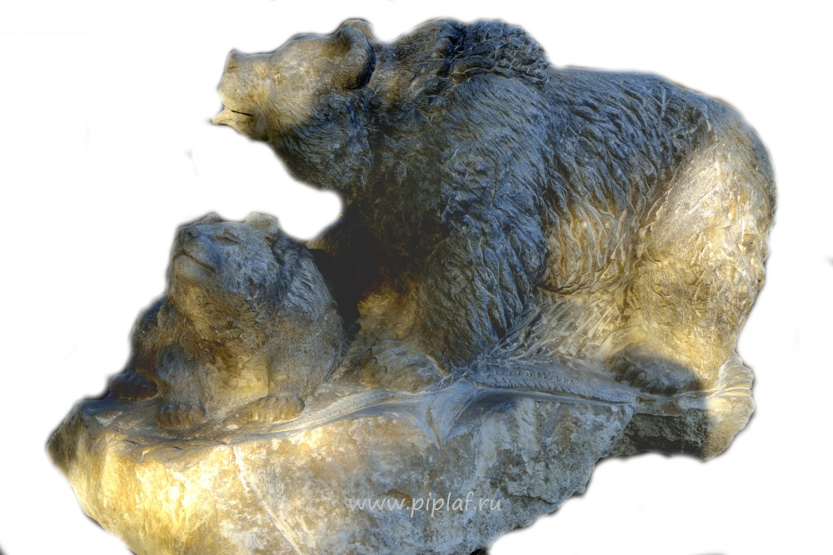

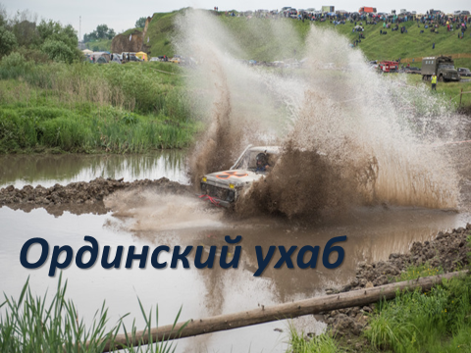
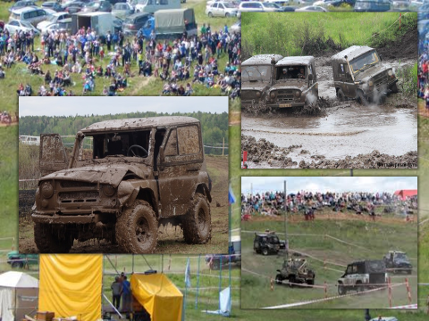
Наш округ знаменит
Фестиваль камнерезов

Slide 4
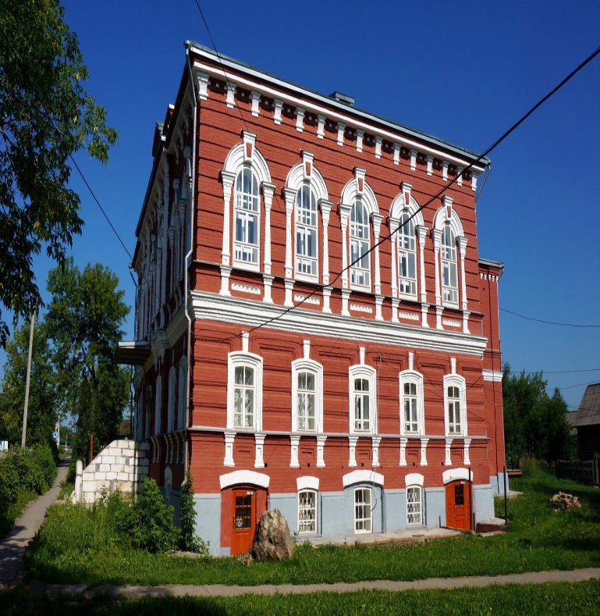
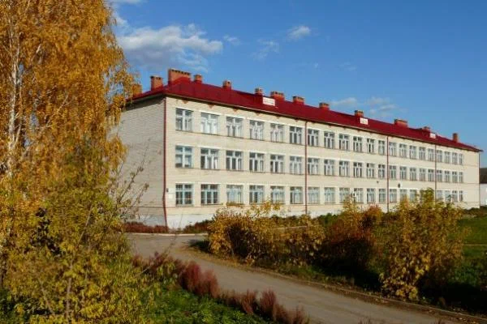
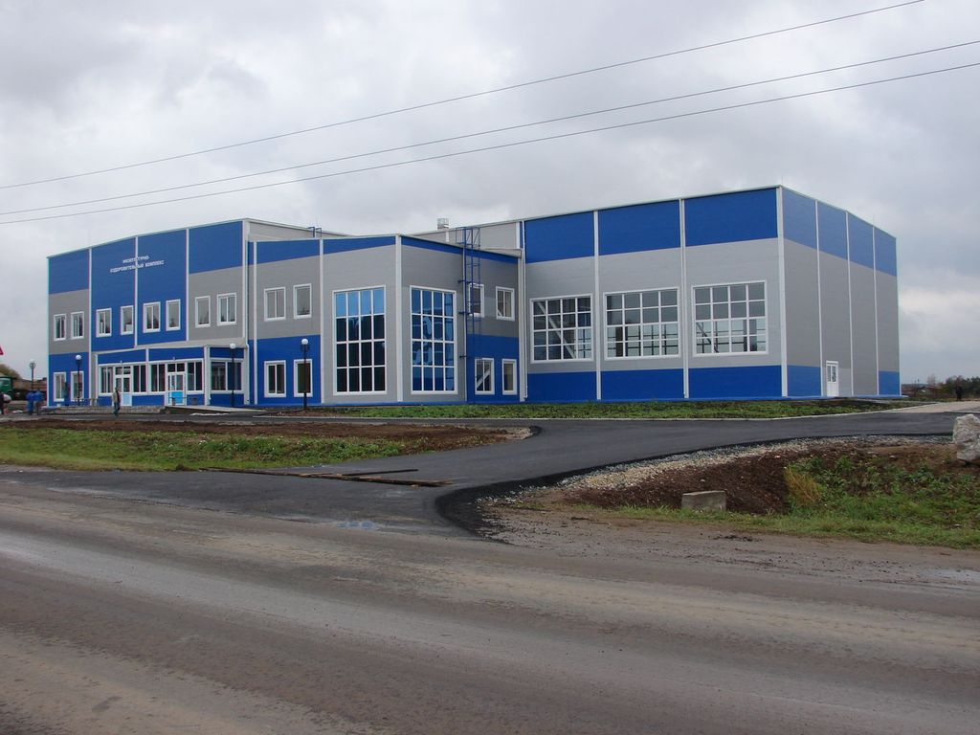
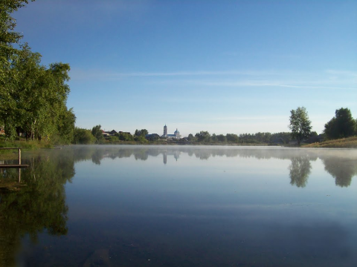
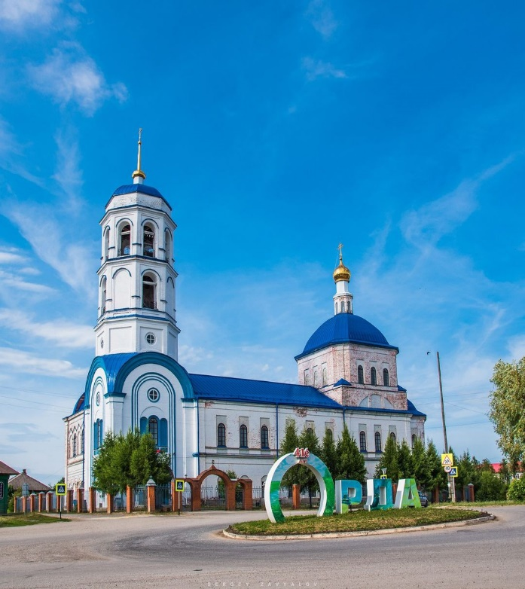
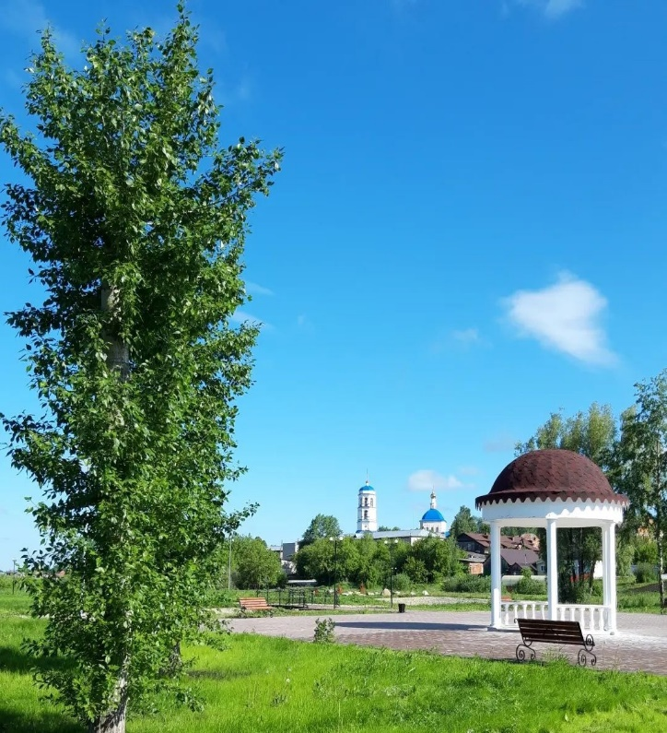
Музыкальная и художественная школа
Общеобразовательная школа
Физкультурно-оздоровительный комплекс
Пруд
Пруд
Парк

Slide 5
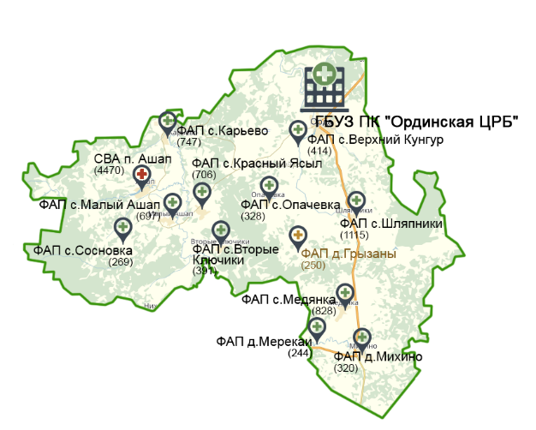
В состав ГБУЗ ПК Ординская ЦРБ входят:
- круглосуточный стационар на 34 койки
- дневной стационар (при стационаре) на 13 коек
- поликлиника на 270 посещений
-дневной стационар (при поликлинике) на 21 койку
- врачебная амбулатория
- 12 ФАПов
- женская консультация
- детская консультация

Slide 6
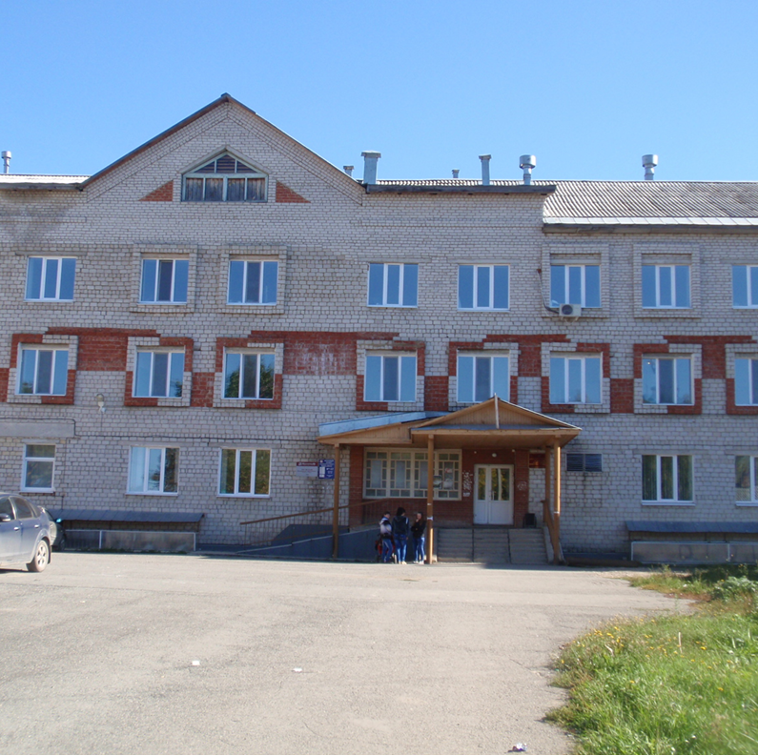
Поликлиника, стационары, административный корпус, расположены в трехэтажном кирпичном здании в центре с. Орды.

Slide 7
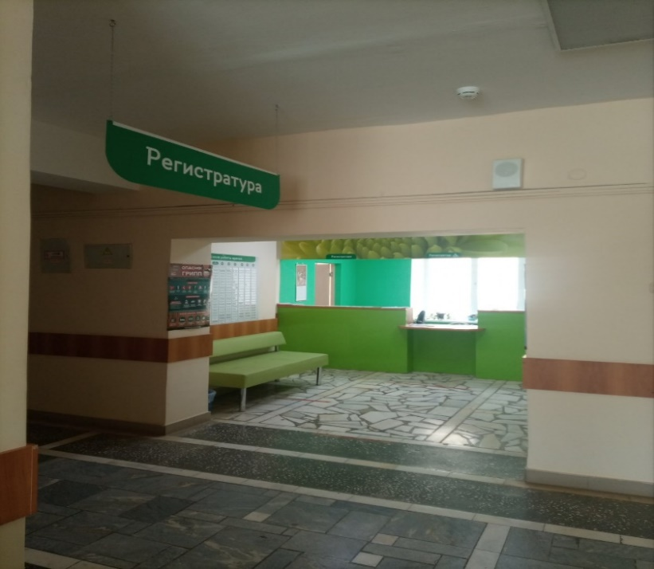
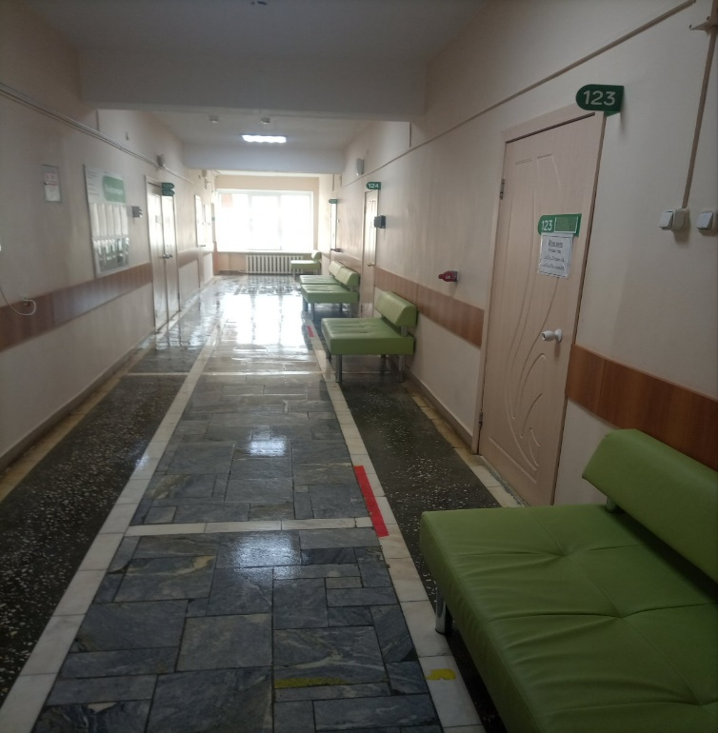
Амбулаторный прием ведут:
- врач-терапевт участковый;
- врач-педиатр участковый;
- врач-офтальмолог;
-врач-дерматовенеролог;
-врач-невролог;
-врач-хирург;
-врач-стоматолог;
-врач-психиатр;
-врач-эндокринолог.
-врач-психиатр-нарколог.
Диагностические исследования проводят:
-врач-эндоскопист ;
-врач функциональной диагностики;
-врач ультразвуковой диагностики;
- врач-рентгенолог.
Стационарное лечение ведут:
-врач-терапевт;
-врач-хирург;
-врач-педиатр.
В штате учреждения работают:
30 врачей, 67 средних медицинских работников, 59 работников прочего персонала.

Slide 8
Наша больница приглашает на работу: врача- рентгенолога
Врач- рентгенолог осуществляет:
Диагностику заболеваний и повреждений с помощью комплексного применения современных методов лучевой диагностики, включая традиционное рентгеновское исследование.
Оформление протоколов проведённых исследований с заключением о предполагаемом диагнозе и необходимостью дополнительных исследований.
Консультирование лечащих врачей по вопросам обоснованного выбора лучевых исследований и по результатам проведённых процедур.
Руководство работой подчинённого медицинского персонала, контроль за соблюдением правил внутреннего распорядка, охраны труда и радиационной безопасности.
Обеспечение безопасности пациентов при проведении лучевых исследований, предоставление информации о радиационном и другом воздействии.
Оказание первой медицинской помощи при электрической и механической травме, реакции на введение контрастных веществ и других неотложных состояниях, возникающих при проведении лучевых исследований.
Меры поддержки медицинским работникам учреждения:
Выплата по программе «Земский доктор в размере 1 500 000 рублей;
Выплата по программе «Медицинские кадры Прикамья» в размере 2 000 000 рублей;
Специальные социальные выплаты от Фонда пенсионного и социального страхования РФ на основании Постановления Правительства РФ от 31 декабря 2022 г. N 2568
"О дополнительной государственной социальной поддержке медицинских работников медицинских организаций, входящих в государственную и муниципальную системы здравоохранения и участвующих в базовой программе обязательного медицинского страхования либо территориальных программах обязательного медицинского страхования", Постановления Правительства Р Федерации от 20.03.2024 № 343 "О внесении изменений в некоторые акты Правительства РФ".
При заключении трудового договора предоставляется муниципальное служебное жилье на период действия трудовых отношений

Slide 9
Наша больница приглашает на работу врача- терапевта
Врач- терапевт круглосуточного стационара осуществляет:
Оказание специализированной медицинской помощи в стационарных условиях стационара.
Сбор жалоб, анамнеза жизни и заболевания у пациента (или его законного представителя).
Проведение физикального обследования (осмотр, пальпация, перкуссия, аускультация) и интерпретация его результатов.
Формулирование предварительного диагноза и составление плана лабораторных и инструментальных исследований.
Направление пациента на исследования при наличии медицинских показаний.
Направление к врачам-специалистам при наличии медицинских показаний.
Проведение дифференциальной диагностики. Составление и обоснование плана лечения с учётом диагноза, возраста пациента, клинической картины заболевания в соответствии с порядками оказания медицинской помощи, клиническими рекомендациями и стандартами.
Назначение лекарственных препаратов, медицинских изделий и лечебного питания с учётом диагноза, возраста и клинической картины болезни.
Назначение немедикаментозного лечения.
Оценка эффективности и безопасности терапии, коррекция лечения при необходимости. Определение медицинских показаний для направления пациента в стационар или дневной стационар при затруднении в диагностике или осложнённом течении заболевания.
Участие в мероприятиях медицинской реабилитации, в том числе при реализации индивидуальных программ реабилитации или абилитации инвалидов.
Выявление состояний, требующих оказания медицинской помощи в экстренной форме, включая клинические признаки внезапного прекращения кровообращения и дыхания, а также оказание такой помощи.
Меры поддержки медицинским работникам учреждения:
Выплата по программе «Земский доктор в размере 1 500 000 рублей;
Выплата по программе «Медицинские кадры Прикамья» в размере 2 000 000 рублей;
Специальные социальные выплаты от Фонда пенсионного и социального страхования РФ на основании Постановления Правительства РФ от 31 декабря 2022 г. N 2568
"О дополнительной государственной социальной поддержке медицинских работников медицинских организаций, входящих в государственную и муниципальную системы здравоохранения и участвующих в базовой программе обязательного медицинского страхования либо территориальных программах обязательного медицинского страхования", Постановления Правительства Р Федерации от 20.03.2024 № 343 "О внесении изменений в некоторые акты Правительства РФ".
При заключении трудового договора предоставляется муниципальное служебное жилье на период действия трудовых отношений.

Slide 10
Наша больница приглашает на работу врача- офтальмолога
Врач- офтальмолог осуществляет:
Сбор жалоб и анамнеза у пациентов с заболеваниями или состояниями глаза, его придаточного аппарата и орбиты.
Осмотр пациентов с учётом возрастных анатомо-функциональных особенностей. Формулирование предварительного диагноза и составление плана обследований
Направление пациентов на инструментальные и лабораторные обследования, а также к врачам-специалистам.
Разработка плана лечения с учётом диагноза, возраста и клинической картины. Назначение лекарственных препаратов, медицинских изделий и лечебного питания.
Проведение мероприятий медицинской реабилитации, включая составление плана реабилитационных мероприятий и их реализацию, в том числе при реализации индивидуальной программы реабилитации или абилитации инвалидов.
Определение медицинских показаний для направления пациентов на медико-социальную экспертизу, а также для определения наличия противопоказаний к управлению транспортным средством, владению оружием или осуществлению определённых видов деятельности в связи с заболеваниями глаза.
Проведение экспертизы временной нетрудоспособности пациентов с заболеваниями или состояниями глаза, его придаточного аппарата и орбиты.
Подготовка медицинской документации, в том числе для прохождения медико-социальной экспертизы.
Проведение диспансеризации населения. Диспансерное наблюдение пациентов с выявленными хроническими заболеваниями или состояниями глаза. Санитарно-просветительская работа. Оказание медицинской помощи в экстренной форме при состояниях, представляющих угрозу жизни, включая клиническую смерть (остановка жизненно важных функций организма).
Проведение противоэпидемических мероприятий в случае возникновения очага инфекции, в том числе карантинных мероприятий при выявлении особо опасных (карантинных) инфекционных заболеваний.
Меры поддержки медицинским работникам учреждения:
Выплата по программе «Земский доктор в размере 1 500 000 рублей;
Выплата по программе «Медицинские кадры Прикамья» в размере 2 000 000 рублей;
Специальные социальные выплаты от Фонда пенсионного и социального страхования РФ на основании Постановления Правительства РФ от 31 декабря 2022 г. N 2568
"О дополнительной государственной социальной поддержке медицинских работников медицинских организаций, входящих в государственную и муниципальную системы здравоохранения и участвующих в базовой программе обязательного медицинского страхования либо территориальных программах обязательного медицинского страхования", Постановления Правительства Р Федерации от 20.03.2024 № 343 "О внесении изменений в некоторые акты Правительства РФ".
При заключении трудового договора предоставляется муниципальное служебное жилье на период действия трудовых отношений

Slide 11
СПАСИБО
ЗА ВНИМАНИЕ

